Slide 1
Politika pracovního trhu – (flexicurity)
14.10.2013

Slide 2
Na úvod…
Přesun od welfare k workfare
Flexicurity další „nový“ směr politiky zaměstnanosti (administrativní opatření nutící jednotlivé nezaměstnané být aktivní)
Co mají společného? – odpověď na aktuální výzvy..
FLEXICURITA = flexible + security (Nekolová, 2008)

Slide 3
Flexibilita jednotlivých pracovních trhů
Flexibilitu trhu práce lze podle Standinga (1999) definovat jako: “rozsah a rychlost adaptace na tržní změny”.
Vnější numerická flexibilita (VněNF) – flexibilita podmínek zaměstnávání (propouštění, najímání standardních a flexibilních zaměstnanců), měřena pomocí Indexu ochrany zaměstnání (OECD), popřípadě indexu rigidity zaměstnání ;
Vnitřní numerická flexibilita (VniNF) – míra schopnosti a rychlosti adaptace se na tržní podmínky (flexibilita zaměstnanců a zaměstnavatelů v organizaci práce, a pracovní doby zaměstnanců) – nástroje legislativně upravené flexibilní formy organizace práce a pracovní doby
Funkční flexibilita – míra adaptability podniků na tržní změny – nástroje vzdělávací zařízení, APZ, mobilita zaměstnanců
Flexibilita pracovních nákladů – výrazná diferenciace mezi jednotlivými státy – faktory: daňové zatížení pracovní síly, úroveň průměrných mezd, struktura a kvalita pracovních, investiční pobídky, apod.
Mzdová flexibilita – souvisí s flexibilitou pracovních nákladů a odlišnostmi uvnitř trhu práce konkrétní země (odlišnosti mezi jednotlivými profesemi, obory, odvětvími)
Flexibilita profesní struktury

Slide 4
Pro a proti posilování flexicurity
+ přílišná regulace pracovního trhu má za následek růst U
Pro úspěšný vývoj ukazatelů práce je rozhodující forma nastavení určitých širších makroekonomických a sociálních politik + efektivní nástroje APZ (zvyšování kvality LK se zaměřením na nízkokvalifikované a nízkopříjmové)
Nekolová (2008) – bez ekonomických a politických ochranných opatření se zvyšuje pracovní nejistota: nejistota z možné ztráty zaměstnání a z délky trvání U
Pracovní nejistota tzv. bílých límečků v 90. letech 20. století (do té doby pouze nejistota modrých límečků)

Slide 5
Ochrana na trhu práce
Podle Standinga (1999) lze ochranu trhu práce definovat jako: “poskytování legislativních a institucionálních ochranných opatření pracovní síle na trhu práce“.
Rozlišit lze šest forem ochrany spojených s pracovním místem:
• reprezentační ochrana (dostatečný vliv institucí – odborů)
• ochrana příjmu (sociální příjmy nezaměstnaným občanů, OZP, v důchodovém věku, rodičovské dovolené, apod.)
• ochrana pracovních míst (procesy propouštění a najímání zaměstnanců).
• ochrana zaměstnanosti (APZ, celoživotní vzdělávání)
• ochrana reprodukce znalostí a dovedností (přístup ke zdravotním službám, přístup k primárnímu a sekundárnímu vzdělávání)
• ochrana zdraví a bezpečnosti pracovníků (naplňování, kontrola)..

Slide 6
Ochrana na trhu práce
Čtyři základní formy jistoty (Wilthagen, Tros, 2003)
  Jistota zaměstnanosti
  Jistota pracovních míst
  Jistota příjmu
  Jistota možnosti harmonizace pracovního a osobního života
  Rozpor: flexibilita x ochrana ?

Slide 7
Flexibilita
míra, do které je trh práce schopen vytvářet příležitosti uspokojit poptávku zaměstnavatelů po kvalifikované pracovní síle a poptávku pracovníků po pracovních místech (Muffels – Luijkx 2008: 223).
flexibilní pracovní trh nabízí vysokou míru mobility na interním i externím pracovním trhu a tak vytváří příležitosti pro zaměstnavatele adaptovat pracovní sílu změnám hospodářského cyklu, zároveň umožňuje zaměstnancům i nezaměstnaným rychle získat práci, kterou hledají. Trh práce bez institucionálních překážek dává zaměstnavatelům prostor přizpůsobovat počty zaměstnanců změnám poptávky (Chung 2009: 15).
Opak flexibility ? – rigidita : zpomaluje schopnost přizpůsobení firem nabídkám práce

Slide 8
Koncept flexicurity
Představuje strategii, jak zajistit ochranu zaměstnání při vysoce flexibilním TP
„flexicurity je politická strategie záměrně usilující současně o dosažení flexibilního pracovního trhu, organizace práce na pracovních vztahů na jedné straně, a jistot a sociálního zabezpečení, především pro rizikové skupiny a na externím trhu práce, na straně druhé (Wilthagen – Tros 2003)

Slide 9
Dánský model
Zlatý triangl
Recept na úspěch?

Slide 10
Prvky dánského modelu
Vysoká úroveň vnější flexibility (flexibilní podmínky zaměstnávání)
Relativně štědrý systém sociální ochrany příjmů
Extenzivní aktivní politika zaměstnanosti
(!přítomnost široce rozvinutého sociálního dialogu a zodpovědnost sociálních partnerů na všech úrovních za řešení problémů trhu práce!)

Slide 11
Dánský model flexicurity

Slide 12
Slabiny dánského modelu
Velmi náročný na veřejné zdroje (podmínka vysoká zaměstnanost)
Závislost na příznivém ekonomickém vývoji
Hrozby: nepříznivý demografický vývoj, cyklická nezaměstnanost, růst ekonomicky neaktivních – odchod do důchodů
Silný vztah mezi modelem a welfare politikou – omezenost implementace modelu do jiných systémů
Význam pobídek nezaměstnaných k rychlému návratu na trh práce!!!
ZÁVĚR: dánské flexicurity není a nemůže být považováno za ideální řešení problémů ekonomik dalších zemí EU

Slide 13
Pilíře flexicurity EK(„Employment in Europe 2006 Report)
Flexibilní pracovní podmínky (složky, trend, ČR)
Komplexní celoživotní vzdělávání (prevence u, sociální partneři + stát, součást APZ, ČR – MPSV + MŠMT)
Aktivní politika zaměstnanosti (prevence, důraz na vzdělávací a motivační kurzy, participace na APZ jako podmínka příjmu sociální podpory, ČR – podfinancováno – 0,5 x cca 3 % HDP))
Moderní systém sociálního zabezpečení (krácení doby příjmu podpory)

Slide 14
Sociální modely
Nástroje:
alternativní formy zaměstnání,
volná regulace náboru a propouštění,
cílené a efekt. rekvalifikace,
podpora v nezaměstnanosti
Flexibilita + ochrana pro zaměstnance i zaměstnavatele
Model FLEXICURITY
Flexibilita

Slide 15
Ukazatele: přísnost legislativy, výdaje na PZ, % populace CŽV, daňové zatížení

Slide 16
Pozice režimů sociálního státu podle vztahu mezi flexibilitou a jistotou (Muffels-Luijx 2008)

Slide 17
Mezinárodní srovnání
Široce definované – těžko měřitelné
Index flexicurity (Andranik Tangian, 2004)
„zaměstnanost a sociální ochrana pracovníků v atypických formách zaměstnání, které se liší od standardního pracovního poměru na dobu neurčitou a plný úvazek“
Kategorie: jistota pro zaměstnané na plný úvazek, částečný úvazek a kategorie celková míra jistoty)
Flexicurita - Holandsko x Portugalsko, ČR a VB
Míra ochrany a jistoty zaměstnanců – Švédsko a Dánsko x VB

Slide 18
Nestandardní pracovní úvazky
Baklíková (2010)
Flexibilita a jistota
Jistota: jistota zaměstnanosti, jistota pracovního místa, jistota příjmu a jistota harmonizace pracovního a osobního života
Srovnání zkrácených (práce na zkrácený úvazek, práce na smlouvu na dobu určitou) a plných úvazků
ČR – zkrácené úvazky 5,5 %, dočasné úvazky 6,7 % x EU27 18 %
Nevýhody:
(vysoké fixní náklady na zaměstnance a nároky na administrativu)
X
(nižší mzdy, nejistota práce)

Slide 19
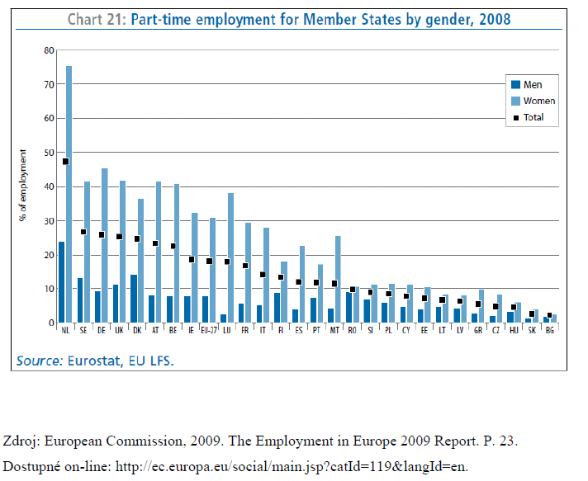

Slide 20
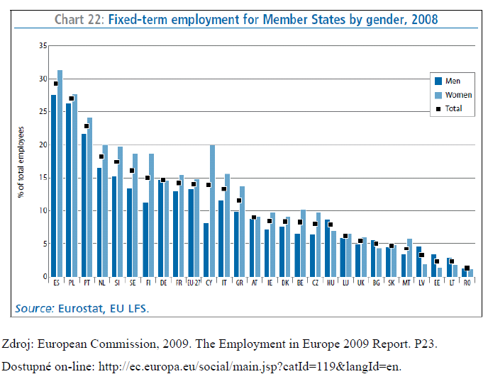

Slide 21
Jistota pracovního místa
Index ochrany zaměstnání (22 aspektů – výpovědní doba, odstupné, zkušební doba, apod. )
ČR – průměrná hodnota
Vliv vymahatelnosti práva – využití špatných podmínek na trhu práce!

Slide 22
Flexibilita nestandadrních pracovních vztahů
„Z výsledků hodnocení pracovně-právní legislativy se ukazuje víceméně rovné postavení flexibilních a standardních forem zaměstnání. Problém se však jeví ve vymahatelnosti pracovního práva, jež je snížena neexistencí pracovních soudů, nízkou účastí v odborech a mírou marginalizace trhu práce. Subjektivní pocit jistoty práce je v Česku obecně velmi nízký. Analýza ukázala, že menší pocit jistoty práce u zaměstnaných s pracovní smlouvou s omezenou platností.“
(Baklíková, 2010)

Slide 23
Harmonizace pracovního a rodinného života
Faktor – výše rodičovského příspěvku
% denního vyměřovacího základu
Dostupnost zařízení pro předškolní děti.
Málo pobídkový!

Slide 24
Děkuji za pozornost ☺

